Slide 1
Sistem Informasi Parkir DJOR
Kelompok 10
12S18002-Wiranda Siahaan
12S18005-Lusiana Siahaan
12S18062-Ester Sidabutar
12S18067-Grace Panjaitan

Slide 2
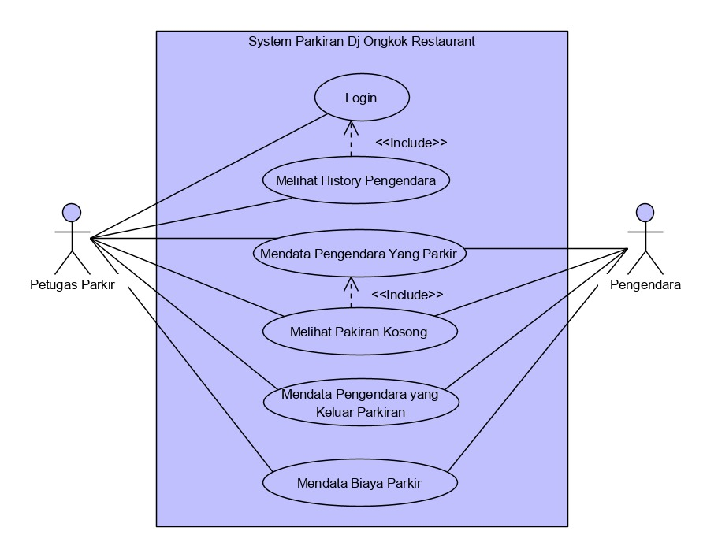
UseCase

Slide 3
Use Case Scenario untuk use case ‘Login’
Identifier | : | UC01
Goal | : | Petugas parkir berhasil melakukan log-in kedalam sistem
Primary actor | : | Petugas parkir
Secondary actor | : | -
Trigger | : | Petugas parkir ingin mengelola data pengendara yang akan melakukan parkir di resataurant
Pre-condition | : | Petugas parkir berada dalam jam kerja. Petugas parkir memiliki jaringan yang cukup memadai.
Post-condition | : | Petugas parkir mengisi username dan password.
Success scenario | : | Proses log-in berhasil
Extension scenario | : | Petugas parkir lupa akan username ataupun passwordnya. Petugas parkir salah mengisi username atau password.

Slide 4
Use Case Scenario untuk use case ‘Melihat History Pengendara’
Identifier | : | UC02
Goal | : | Sistem memunculkan informasi pelanggan yang sudah parkir.
Primary actor | : | Petugas Parkir
Secondary actor | : | -
Trigger | : | Petugas parkir ingin melihat history dari pelanggan yang telah parkir.
Pre-condition | : | Petugas parkir sudah login ke sistem.
Post-condition | : | Sistem memunculkan informasi mengenai pengendara yang telah parkir
Success scenario | : | Petugas parkir login ke sistem. Petugas parkir membuka History Parkir pengendara . Sistem memenculkan history mengenai informasi pengendara yang telah melakukan parkir.
Extension scenario | : | Sistem gagal memunculkan database mengenai informasi pelalnggan.

Slide 5
Use Case Scenario untuk use case ‘Mendata Pengendara yang Parkir’
Identifier | : | UC03
Goal | : | Pelanggan berhasil memakir kendaraan di parkiran DJ Ongkok Restaurant .
Primary actor | : | Pengendara .
Secondary actor | : | Petugas parkir.
Trigger | : | Seorang pengendara yang ingin memarkirkan kendaraannya dan terdapat parkiran kosong.
Pre-condition | : | Pengendara memasuki wilayah restaurant. Ada slot parkiran yang kosong.
Post-condition | : | Pengendara memarkirkan kendaraanya di lokasi parkir yang kosong. Timer untuk menghitung waktu parkir aktif setelah slot parkir berubah menjadi merah.
Success scenario | : | Pengendara datang ke restaurant. Pengendara melihat ada slot parkiran berwarna hijau pada sistem. Pengendara mengklik slot parkiran berwarna hijau sehingga muncul form untuk informasi pengendara yang memarkir. Pengendara mengisi form dan menyubmit isi form. Warna slot parkiran berubah menjadi merah. Timer diaktifkan dan waktunya ditampilkan di atas slot. Plat kendaraan ditampilkan di atas slot. Sistem memberikan barcode kepada pelanggan yang digunakan sebagai verifikasi.
Extension scenario | : | Informasi pengendara gagal disimpan ke database.

Slide 6
Use Case Scenario untuk use case ‘Melihat Parkiran Kosong’
Identifier | : | UC04
Goal | : | Pengendara berhasil memarkirkan kendarannya di restaurant.
Primary actor | : | Pengendara.
Secondary actor | : | -
Trigger | : | Seorang Pengendara yang ingin makan di restaurant dan harus memarkirkan kendaraanya terlebih dahulu.
Pre-condition | : | Pengendara memasuki wilayah restaurant. Pengendara melihat disistem dimana parkir yang kosong, dimana warna hijau menandakan kosong dan merah menandakan tidak kosong(berisi).
Post-condition | : | Pengendara melihat lokasi parkir berwarna hijau (kosong) disistem. Pengendara memarkirkan kendaraanya di lokasi parkir yang kosong .
Success scenario | : | Pengendara datang ke restaurant. Pengendara melihat dari sistem dimana lokasi parkir yang kosong (warna hijau). Pengendara memarkirkan kendaraanya di lokasi parkir yang kosong.
Extension scenario | : | Pengendara melihat disistem lokasi parkir penuh (warna merah). Pengendara membatalkan parkir di restaurant.

Slide 7
Use Case Scenario untuk use case ‘Mendata Pengendara yang keluar Parkiran’
Identifier | UC05
Goal | Pengendara meninggalkan area parkir DJOR
Primary actor | Pengendara
Secondary actor | Petugas Parkir
Trigger | Pengendara memarkirkan kendaraannya pada area parkir DJOR
Pre-condition | Pengendara memasuki area parkir DJOR apabila tersedia slot aria parkir yang kosong Pengendara telah selesai menikmati hidangan di DJOR
Post-condition | Pengendara telah meninggalkan area parkir DJOR Data Pengendara telah dicatat kedalam daftar pemarkir DJOR
Success scenario | Pengendara memberikan barcode (yang diterima saat masuk area parkir) kepada petugas parkir Petugas parkir melakukan verifikasi data Pengendara , melalui barcode dan plat kendaraan Pengendara dapat meninggalkan area parkir DJOR
Extention scenario | Pengendara kehilangan barcode yang diterima saat memasuki area parkir Terdapat perbedaan data pengemudi atau barcode tertukar

Slide 8
Use Case Scenario untuk use case ‘Mendata Biaya Parkir’
Identifier | : | UC06
Goal | : | Pengendara dan Petugas Parkir dapat melakukan transaksi pembayaran pemakaian parkiran sesuai standart harga yang di tetapkan.
Primary actor | : | Pengendara
Secondary actor | : | Petugas Parkir
Trigger | : | Pengendara memberikan barcode akses pemakaian parkiran dan ingin menerima total pembayaran pemakaian parkiran
Pre-condition | : | 1.Parkiran dalam keadaan di akses oleh pengendara sesuai id yang tertera pada barcode 2. Terdapat Petugas Parkir yang bertugas
Pre-condition | : | 1.Pengendara mengembalikan barcode dan mendapat kan total pembayran. 2. Pengendara menyerahkan uang parker. 3. Data pembayaran tercatat pada sistem
Success scenario | : | 1. Pengendara menuju pos Petugas Parkir dan mengembalikan barcode bukti parker 2. Petugas Parkir melakukan validasi data pengendara 3. Pustakawan membrikan nominal pembayran 4. Pengendara memberikan uang bayar parkir sejumlah nominal yang di tetapkan 5. Petugas Parkir menerima uang pembayaran dan mencatat log transaksi
Extension scenario | : | 1a. Pengendara membatalkan proses akses parkiran 1a1. Transaksi di batalkan 1b. Tidak ada parkiran kosong yang tersedia.

